Slide 1


Monitorização de uma
Máquina de Cerveja
Dissertação de Mestrado do MIEEC
João Manuel Carvalho da Silva Corrêa
Orientador: Prof. Joaquim Gabriel
11 de fevereiro de 2014

Slide 2
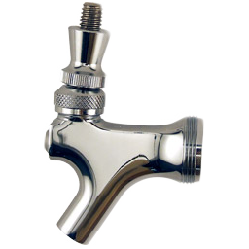
Conteúdo
Introdução
Objetivos
Estado da Arte
Soluções Propostas
Avaliação Experimental
Conclusões e Trabalho Futuro
Notes:
Iniciarei a apresentação apresentando uma breve introduçao, relativa à minha motivação
De seguida apresentarei os objetivos desta dissertação.
Falarei um pouco sobre o estado da arte, nomeadamente o funcionamento de um equipamento de refrigeração bem como soluções existentes no mercado.
Soluções propostas bem como um comparativo/escolha

Slide 3
Introdução
Ausência de controlo dos consumos em cada equipamento de extração
Gestão pouco eficaz dos equipamentos
Notes:
Numa época em que a palavra “crise” faz parte do nosso quotidiano, procuram-se cada vez mais soluções para a redução de custos desnecessários.
SOLUCAO LOWCOST
SABER QUANTOS DIAS ESTA ABERTO O BARRIL E SE FOI USADO NAQUELA MAQUINA
Uma das oportunidades de melhoria no negócio da cerveja tem a ver com a não existência de controlo dos consumos em cada máquina de extração, impossibilitando uma gestão eficaz do fornecimento e manutenção dos equipamentos instalados.

Slide 4
Objetivos
Estudar e implementar uma solução para contabilizar o volume de cerveja que atravessa a torneira de extração:
  Analisar soluções similares;
  Desenvolver uma solução de baixo custo;
  Desenvolver uma APP para Android;
  Testar a solução em laboratório.
Notes:
Neste contexto surge a necessidade de procurar uma solução lowcost, com uma boa relação qualidade/preço, de forma a reduzir custos desnecessários
LER OBJETIVO e OBJETIVOS SECUNDÁRIOS PARA O ATINGIR

Slide 5
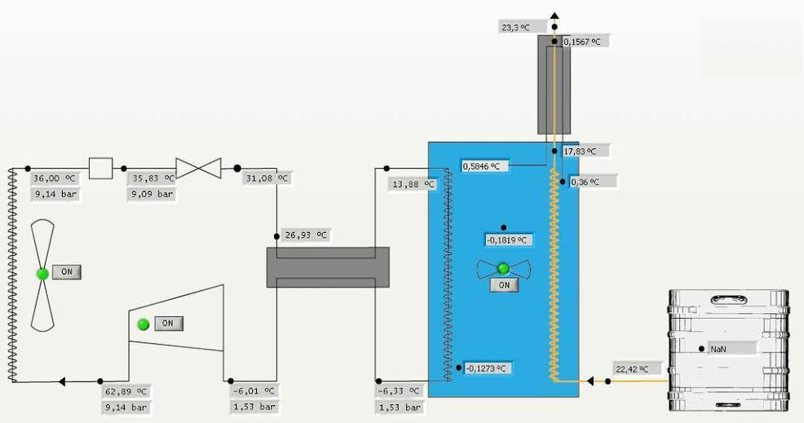
Estado da Arte
Equipamento de Extração de Bebidas à Pressão
Notes:
CO2 aplica pressão dentro barril, obrigando a cerveja a fluir pela tubagem (serpentina), dentro da máquina de refrigeração, até à torneira.
Entre a botija e o barril existe o regulador, para controlar a pressão aplicada no barril (de modo ao total à pressão final ser de 2,26 bar).
Para controlar a extração da cerveja existe um manípulo na torneira.

Slide 6
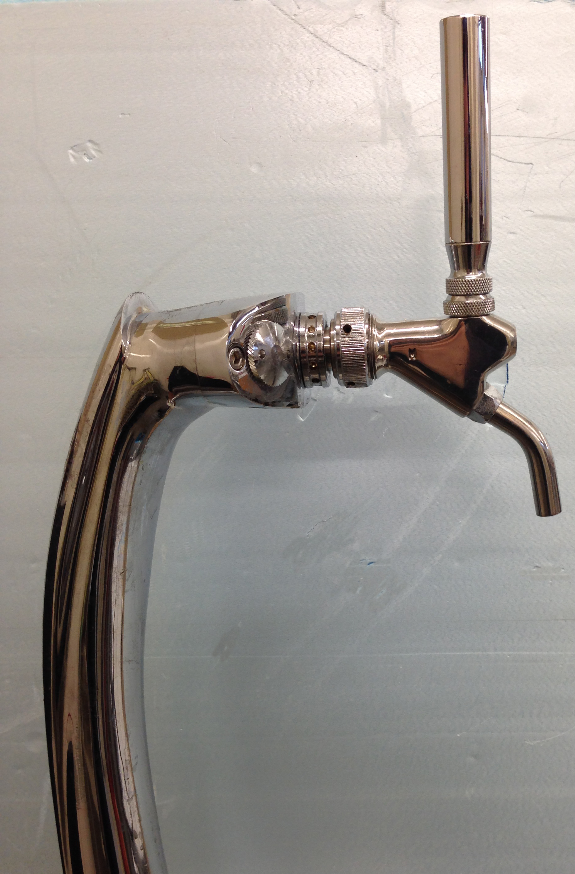
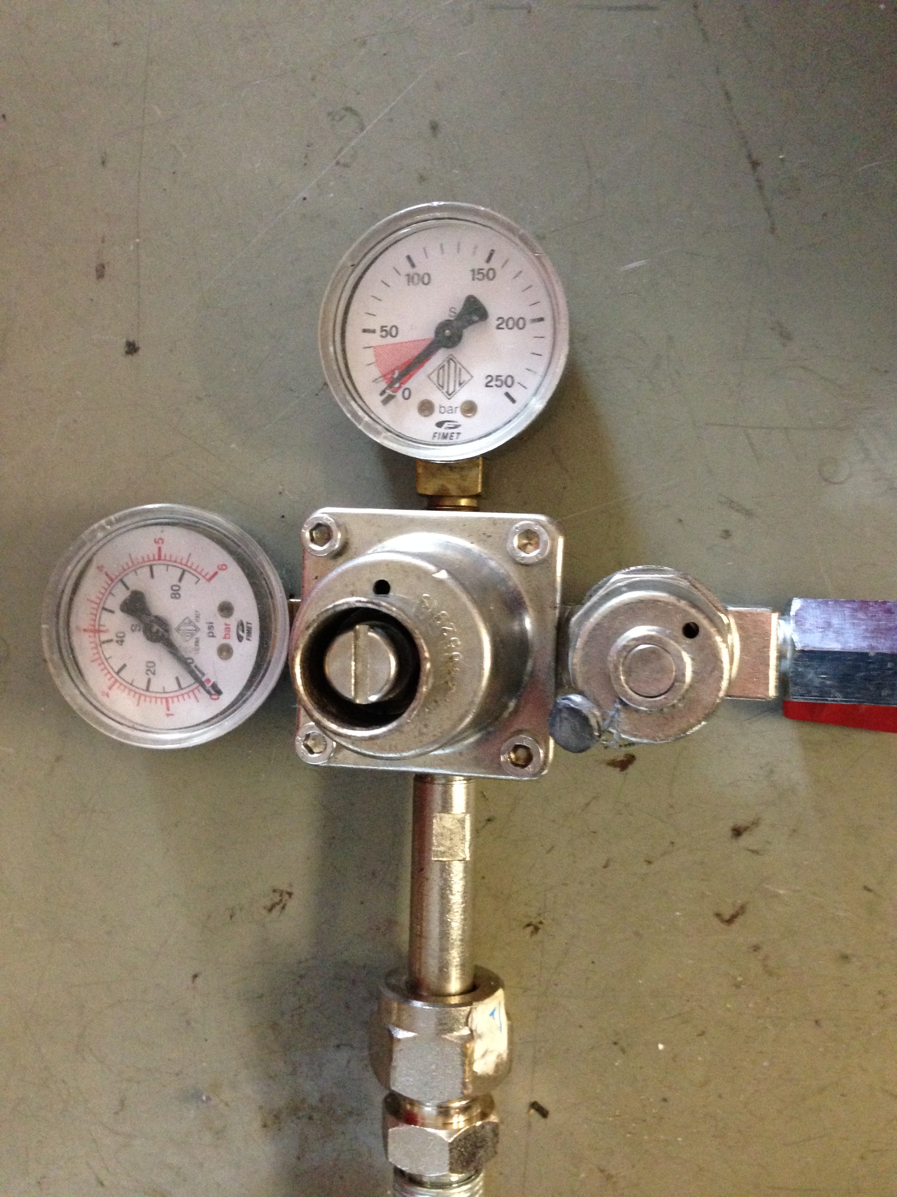
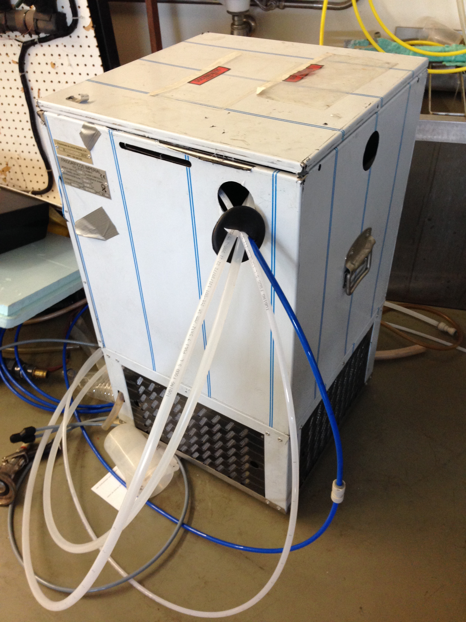
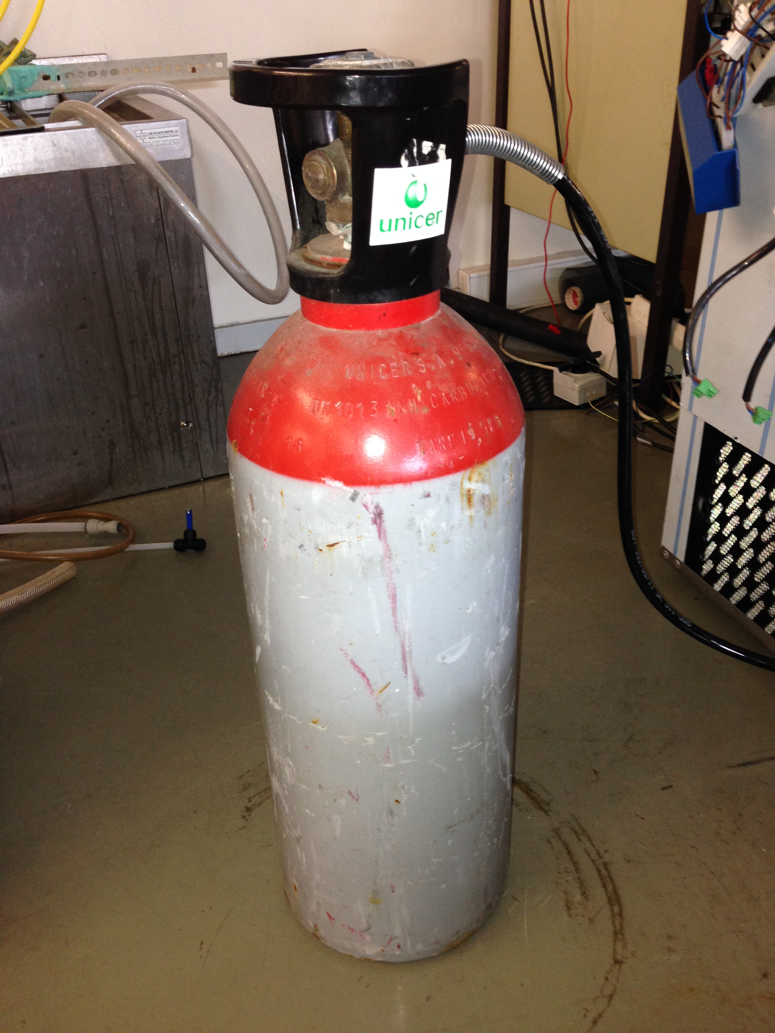
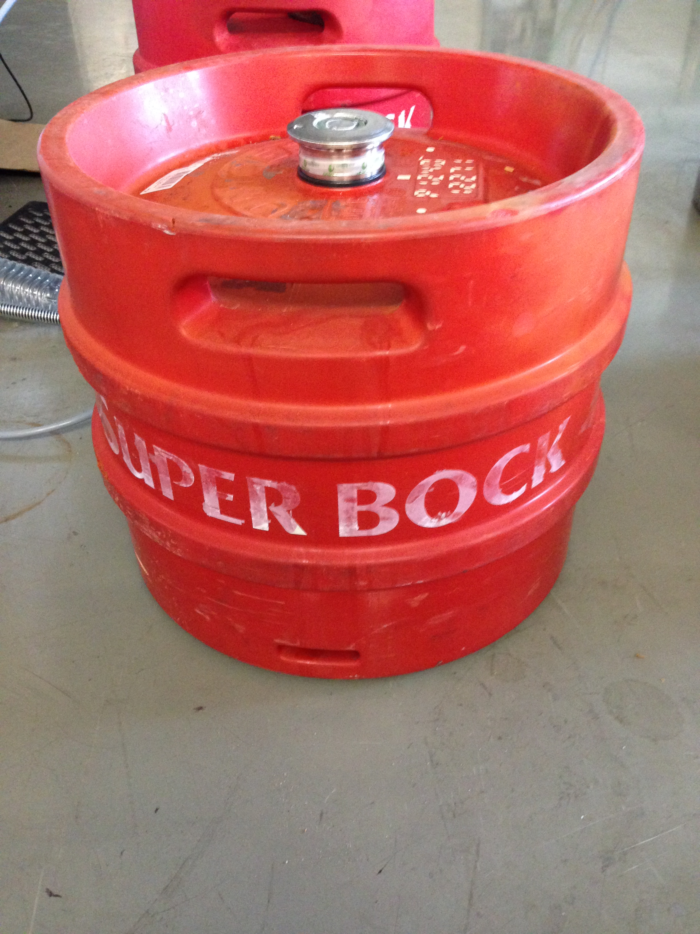
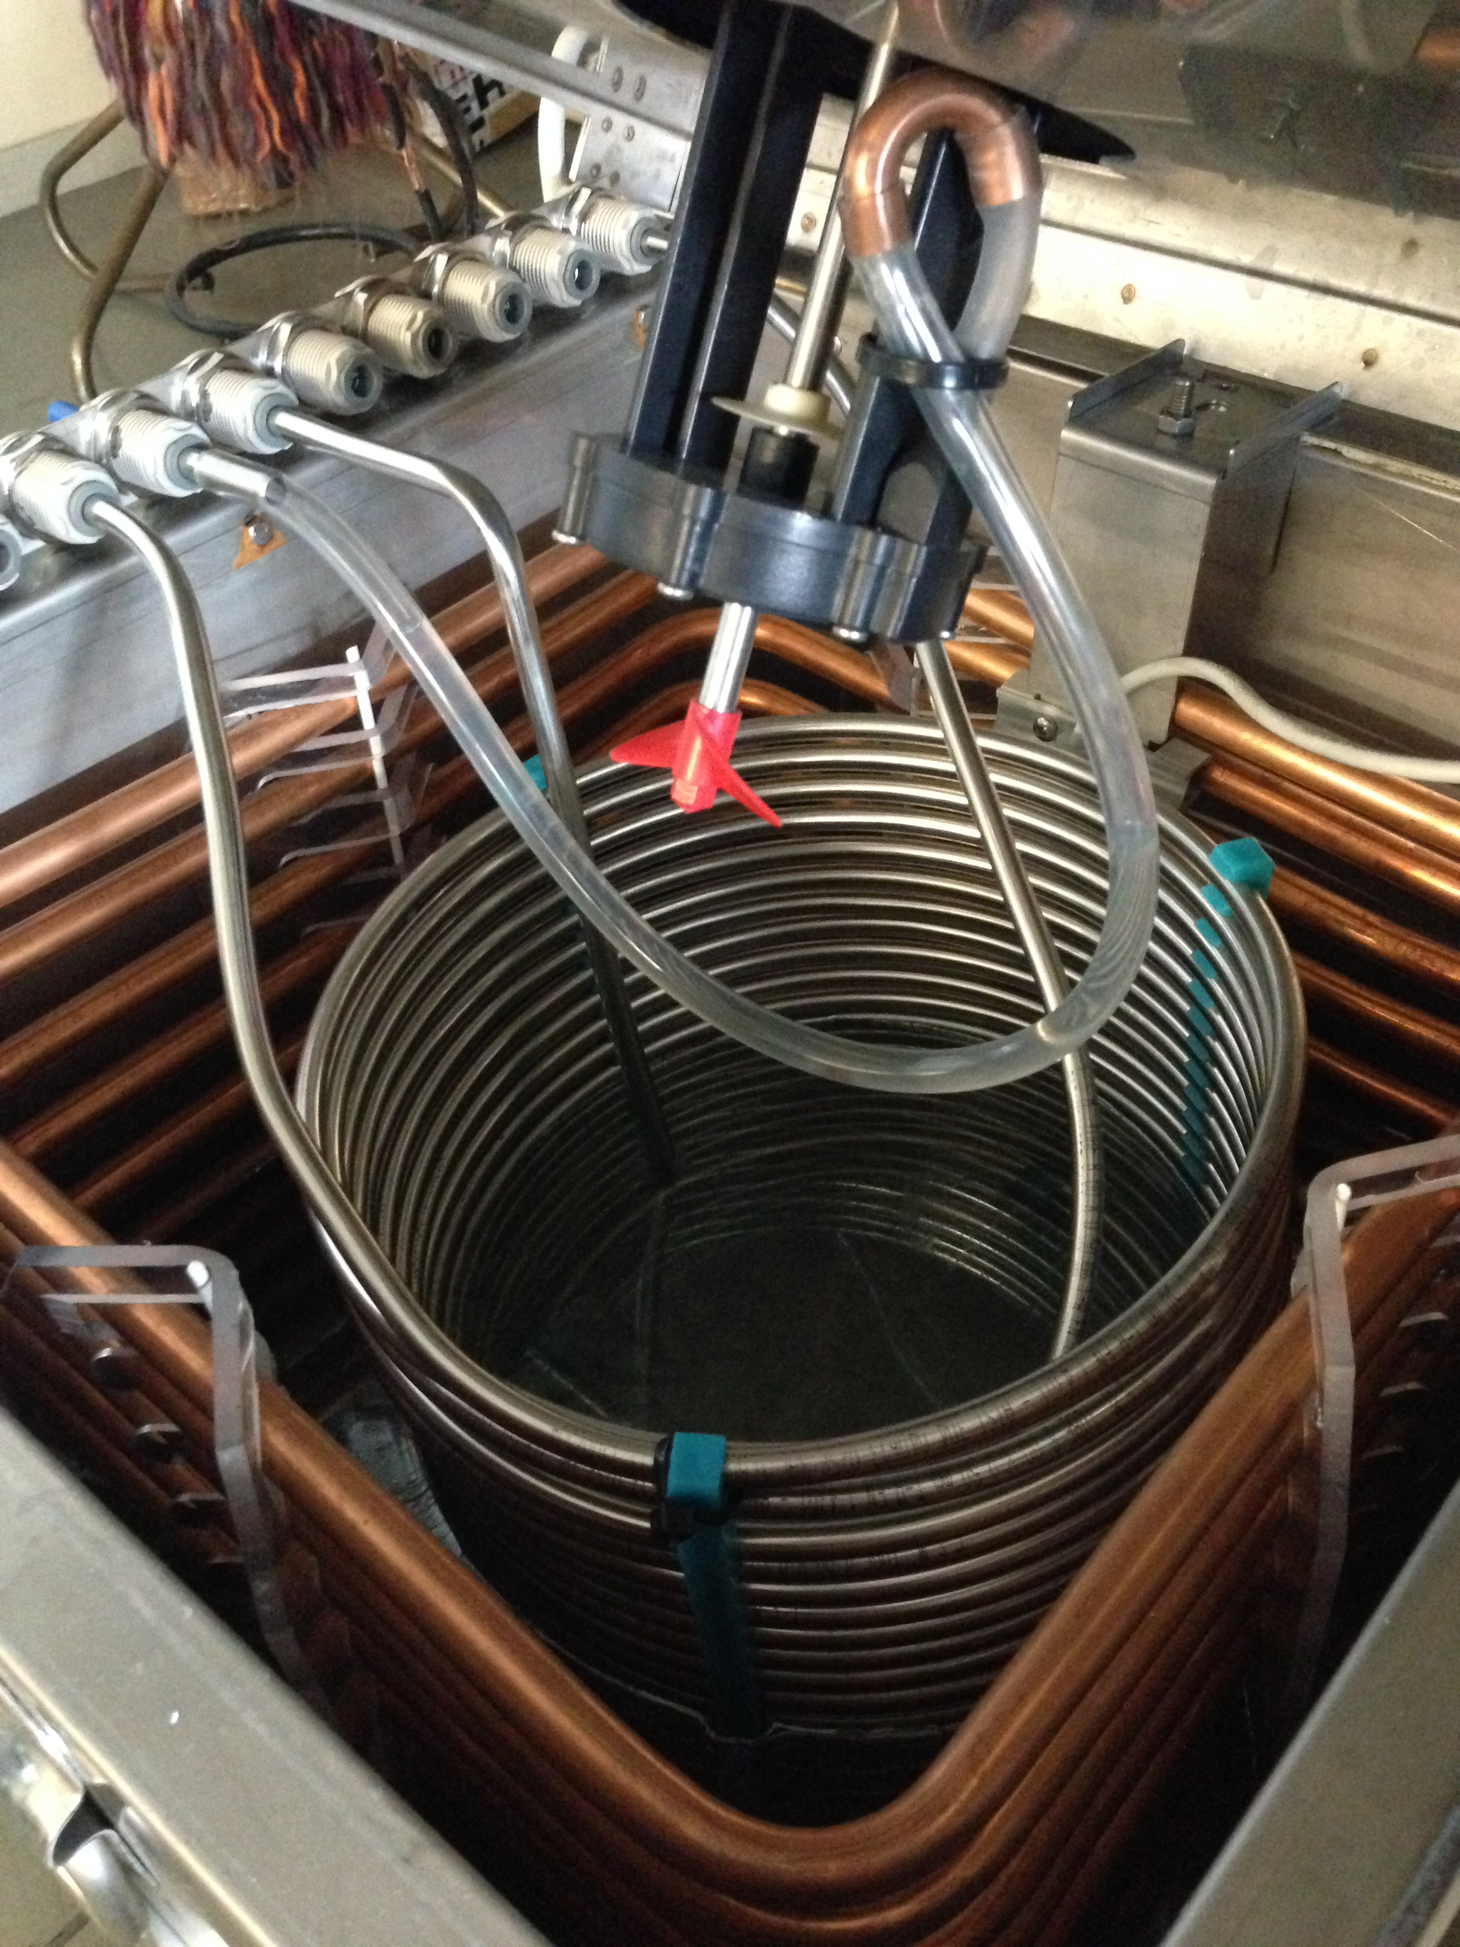
Estado da Arte
Equipamento de Extração de Bebidas à Pressão
Botija de CO₂;
Regulador de CO₂;
Barril;
Tubagens;
Máquina de Refrigeração;
Torneira.
Notes:
CO2 aplica pressão dentro barril, obrigando a cerveja a fluir pela tubagem (serpentina), dentro da máquina de refrigeração, até à torneira.
Entre a botija e o barril existe o regulador, para controlar a pressão aplicada no barril (de modo ao total à pressão final ser de 2,26 bar).
Para controlar a extração da cerveja existe um manípulo na torneira.

Slide 7
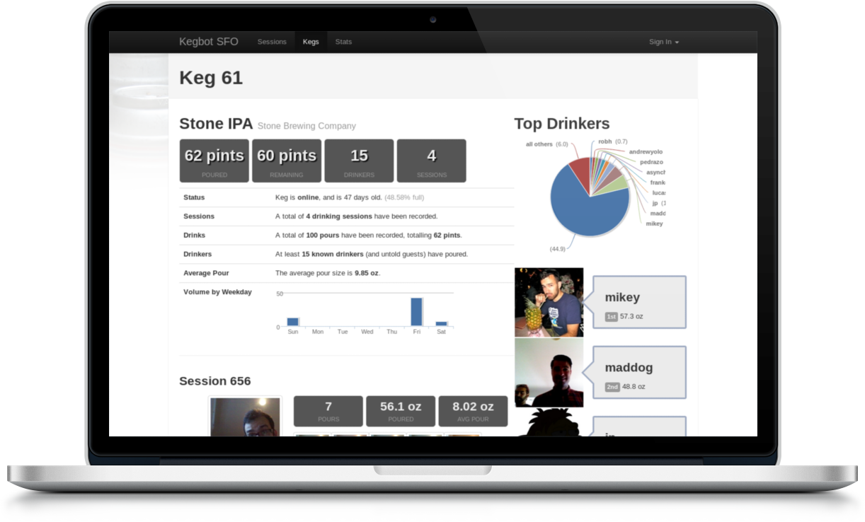
Estado da Arte
Soluções já implementadas
KegBot TM
  Vantagens:
    Sistema OpenSource;
    Precisão (utilização de um caudalímetro ultrassónico).
  Desvantagens:
    Preço.
Integração com o computador

Slide 8
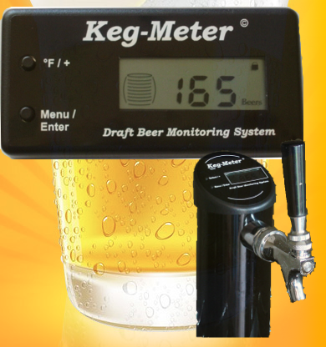
Estado da Arte
Soluções já implementadas
Keg-Meter
  Vantagens:
    Facilidade de incorporação;
  Desvantagens:
    Funcionalidades reduzidas;
    Falta de universalidade
Keg-Meter
Notes:
Ligação à tubagem de passagem de cerveja
Apenas funciona em sistemas sem botija de CO2

Slide 9
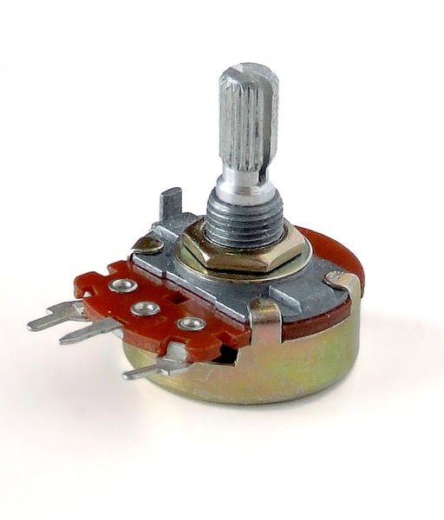
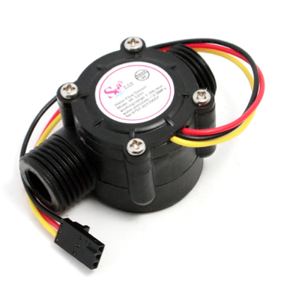
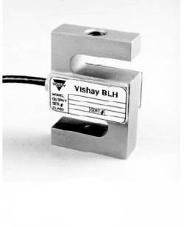
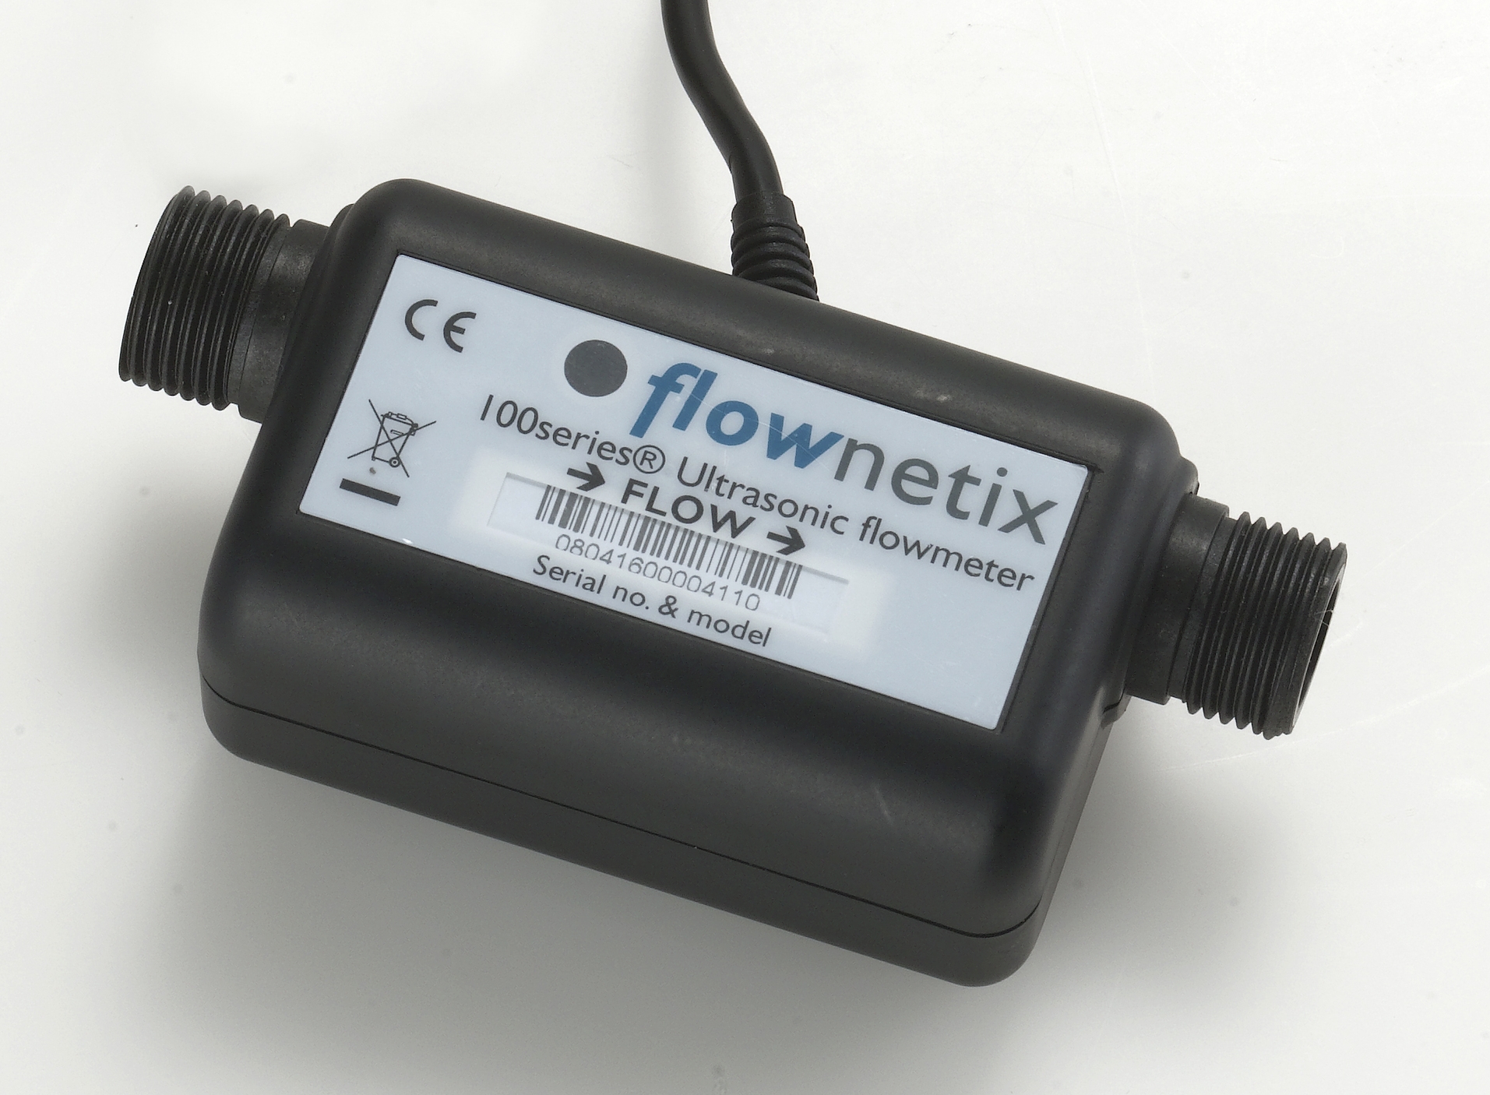
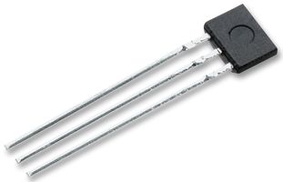
Soluções Propostas
Sensores
Torneira:
  Potenciómetro;
  Efeito Hall.
Tubagem:
  Caudalímetro ultrassónico;
  Caudalímetro eletrónico.
Barril:
  Célula de carga.
Super Bock
Notes:
5 SOLUCOES DIVIDIDAS EM 3 GRUPOS DE ACORDO COM O LOCAL DE INSTALAÇAO

Slide 10
Soluções Propostas
Comparativo
Potenciómetro
Preço
Instalação
Efeito Hall
Preço
Tamanho
Instalação
Caudalímetro
Ultrassónico
Precisão
Instalação
Caudalímetro
Eletrónico
Preço
Instalação
Célula
Carga
Formação de espuma
Limpeza
Preço
Instalação
Barril usado como apoio

Slide 11
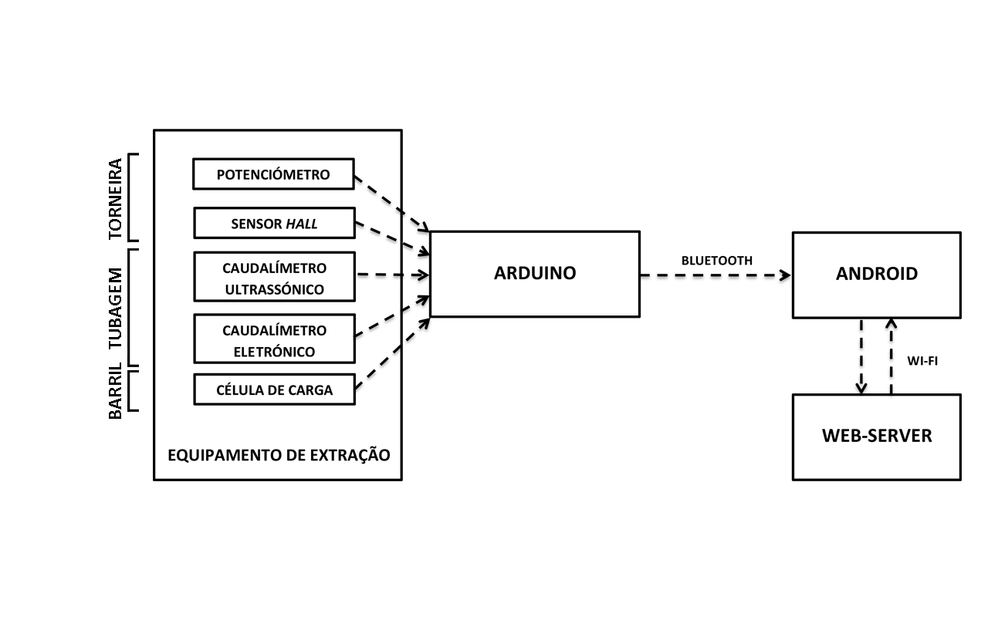
Soluções Propostas
Hardware
Esquema de comunicação
Notes:
Permite usar vários tablets

Slide 12
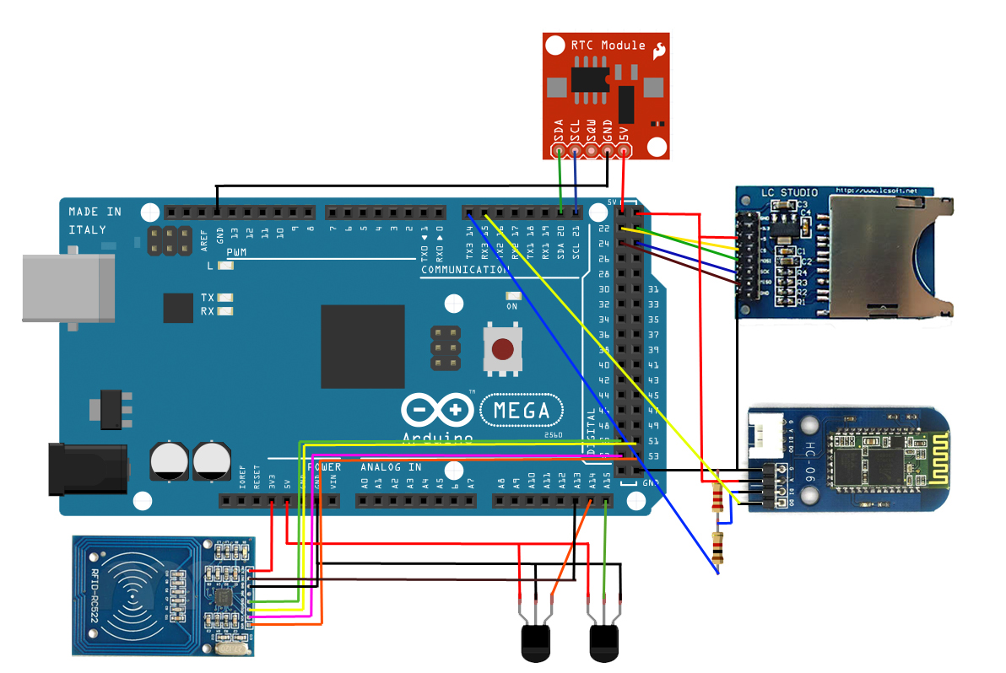
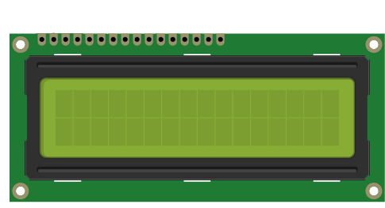
Soluções Propostas
Arduino
RTC
LCD
SD CARD
BT
RFID
LM35
Hall
Esquema de ligação

Slide 13
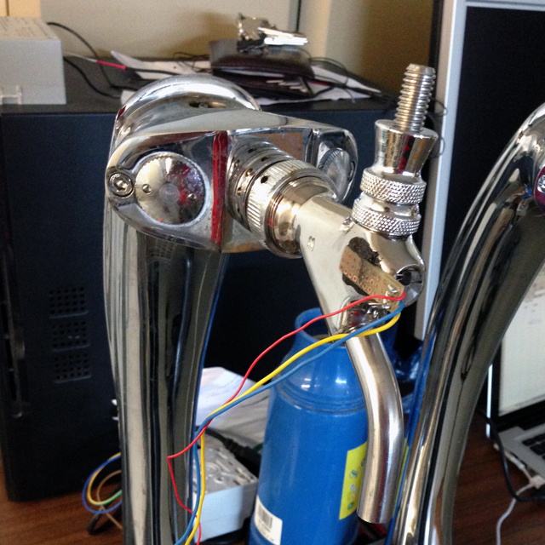
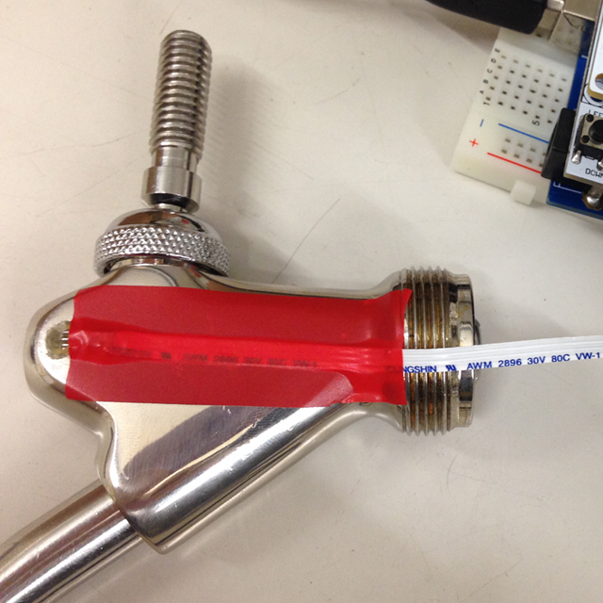
Avaliação Experimental
Instalação do Sensor
Protótipo
Solução final
Notes:
Inicialmente para validar a solução
No fim furou-se a torneira para tornar o sensor imperceptivel. Flat Cable

Slide 14
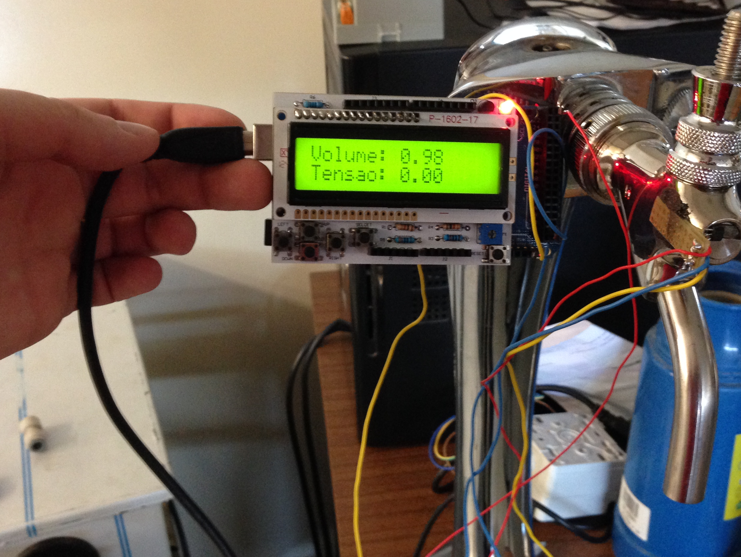
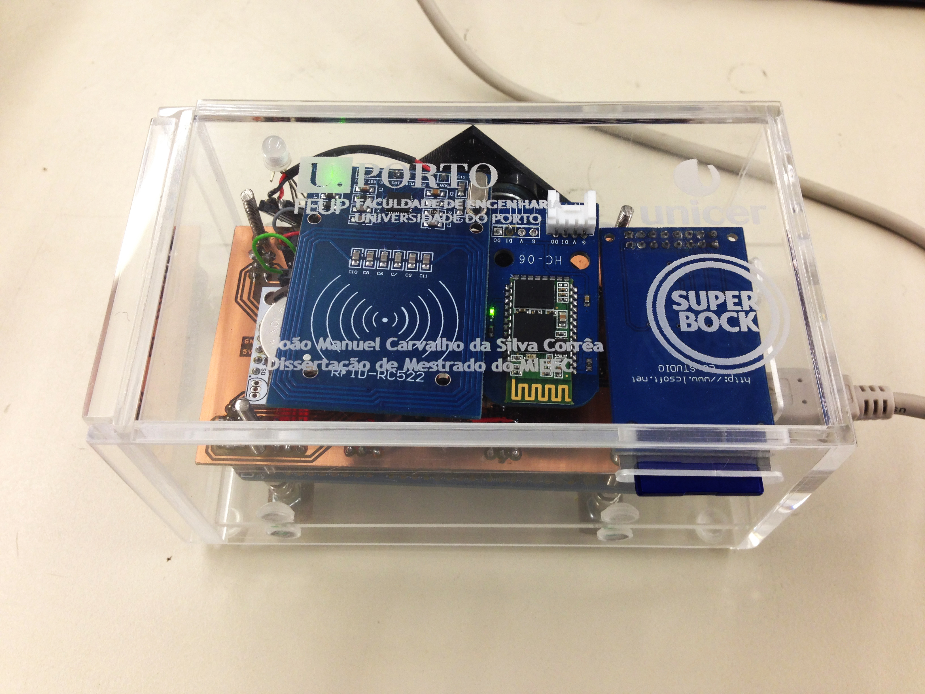
Avaliação Experimental
Sistema
Protótipo
Solução final
Notes:
Display mostra a informaçao em tempo real
PCB para falicitar a ligação dos componentes
Caixa para melhorar o aspeto

Slide 15
Avaliação Experimental
Relação ΔV/Caudal
Notes:
USANDO O CAUDALIMETRO
Determinar a relação entre a diferença de potencial nos terminais do sensor em função do fluxo de cerveja
Constante em toda a gama de funcionamento, 3,4cl/s

Slide 16
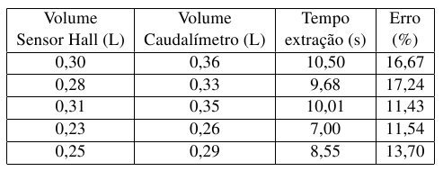
Avaliação Experimental
1ª Série de testes
Resultados com uma amostra de 3,40×10⁻³ L
Notes:
Devido ao tempo de processamento de micro, em vez de 10 amostras por segundo, tinham-se entre 9 e 10.
3,4 nao garantia resultados perfeitos
Sempre inferior ao valor do caudalimetro

Slide 17
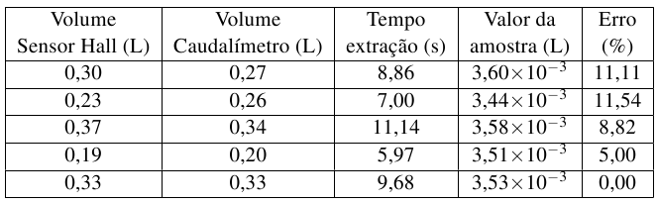
Avaliação Experimental
2ª Série de testes
Determinação de um novo valor da amostra

Slide 18
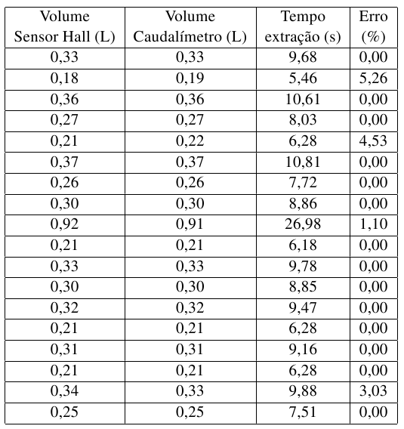
Avaliação Experimental
3ª Série de testes
Resultados
com uma
amostra
de 3,53×10⁻³ L
Notes:
Mesmo quando se visualizou um erro elevado, apenas simboliza 1cl em cada extração

Slide 19
Avaliação Experimental
Funcionamento Arduino
A cada 0,1 s
Recebe
10 amostras
Média
V < 0,10 || V > 2,00
0,10 ≤ V ≤ 2,00
Incrementa
3,53×10⁻³ L

Slide 20
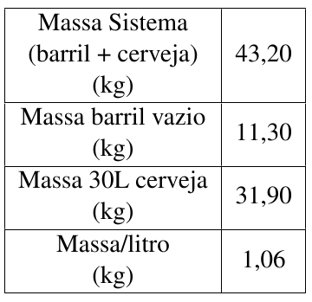
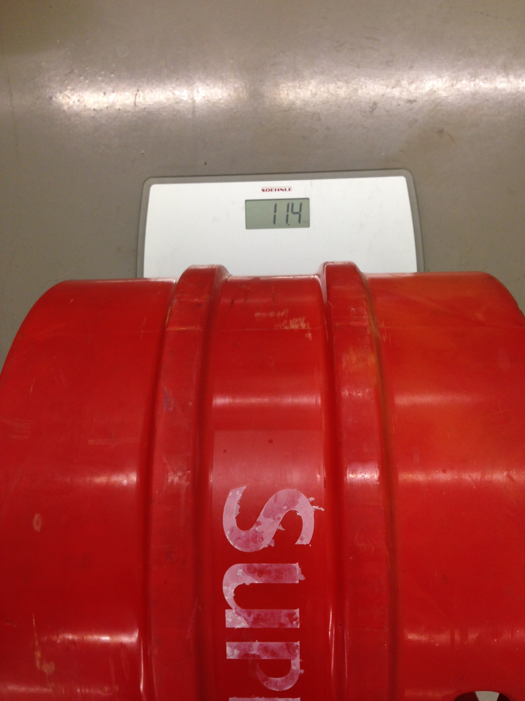
Avaliação Experimental
Peso
Valores medidos com a célula de carga
Barril vazio

Slide 21
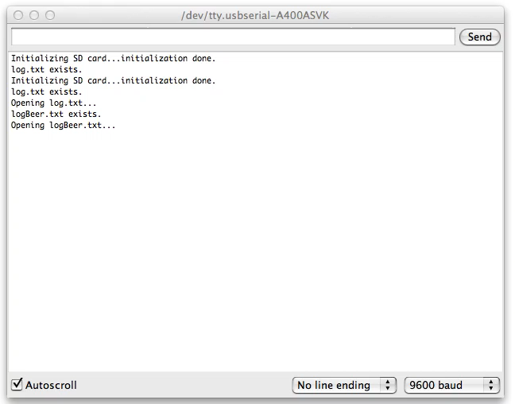
Avaliação Experimental
Funcionamento

Slide 22
Avaliação Experimental
Especificações
Instalação com ± 2 m de comprimento
(barril - refrigerador);
Instalação com ± 2 m de altura
(refrigerador – torneira);
P_{linha} = 2,26 bar;
T_{ambiente} = 20 ºC.

Slide 23
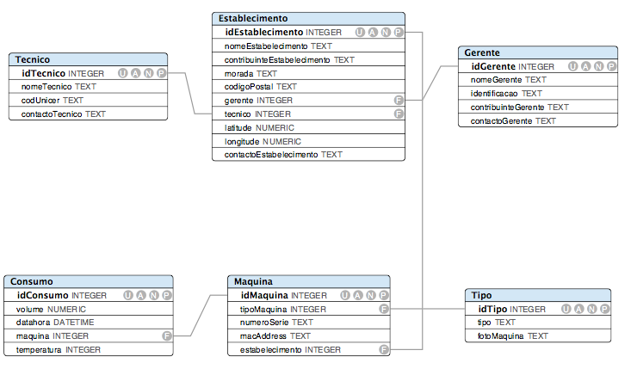
Avaliação Experimental
Base de Dados
Esquema BD

Slide 24
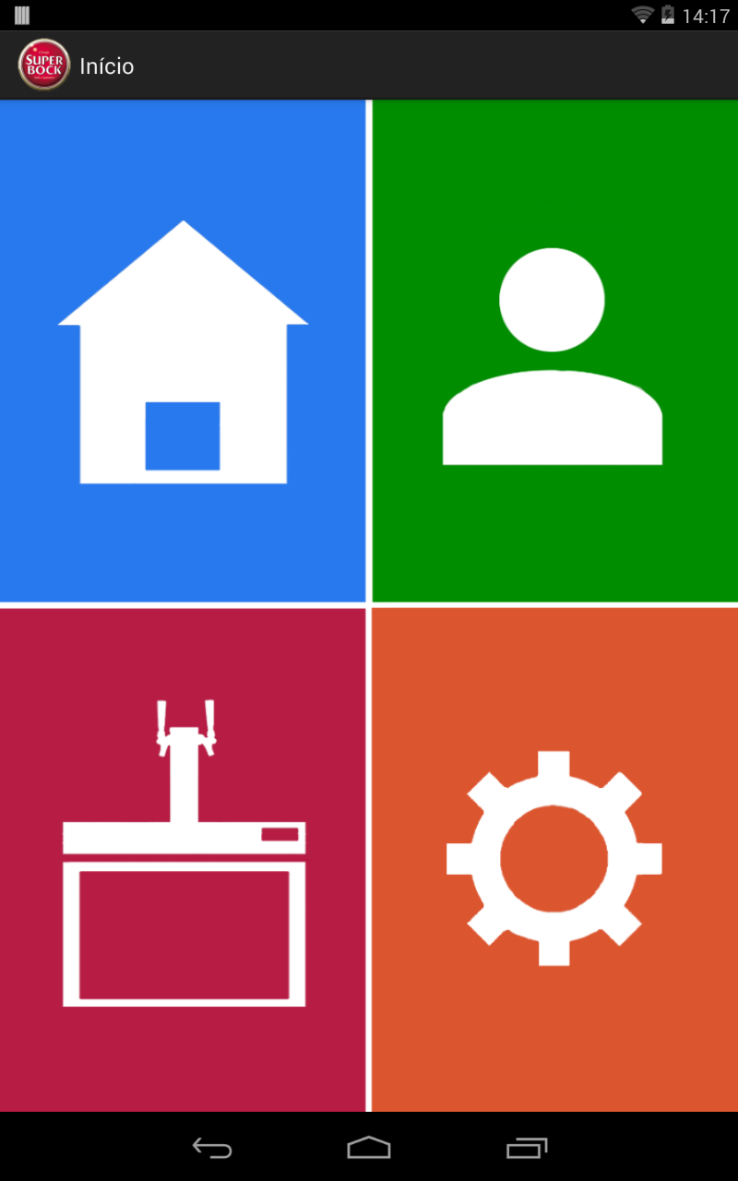
Avaliação Experimental
Aplicação Android
Ecrã Inicial

Slide 25
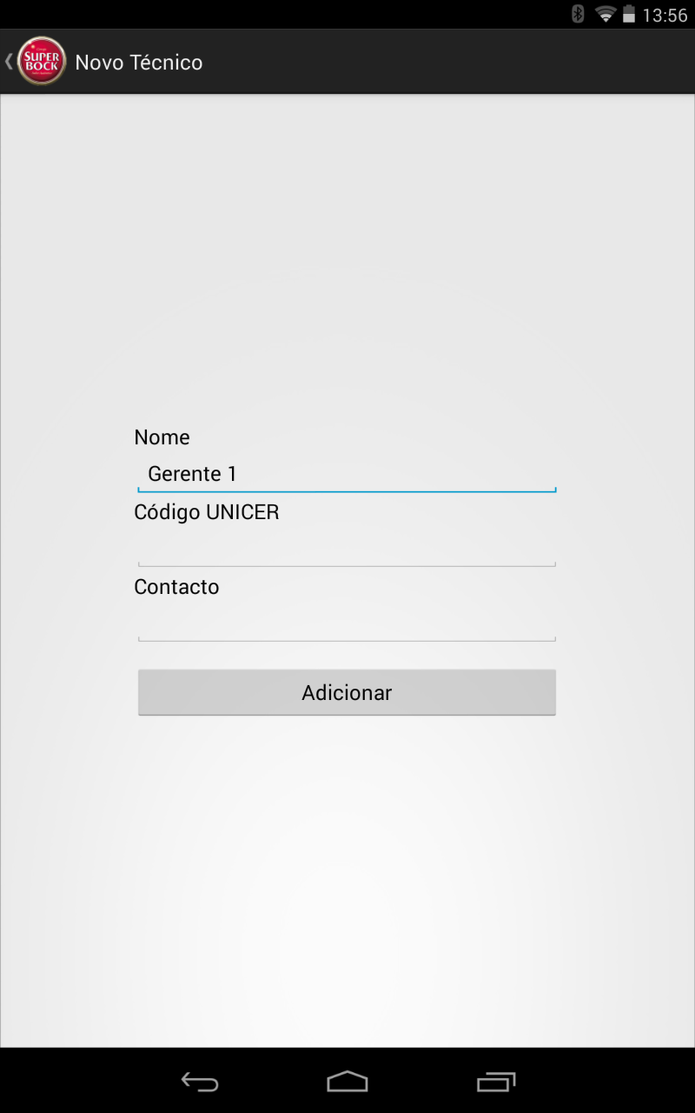
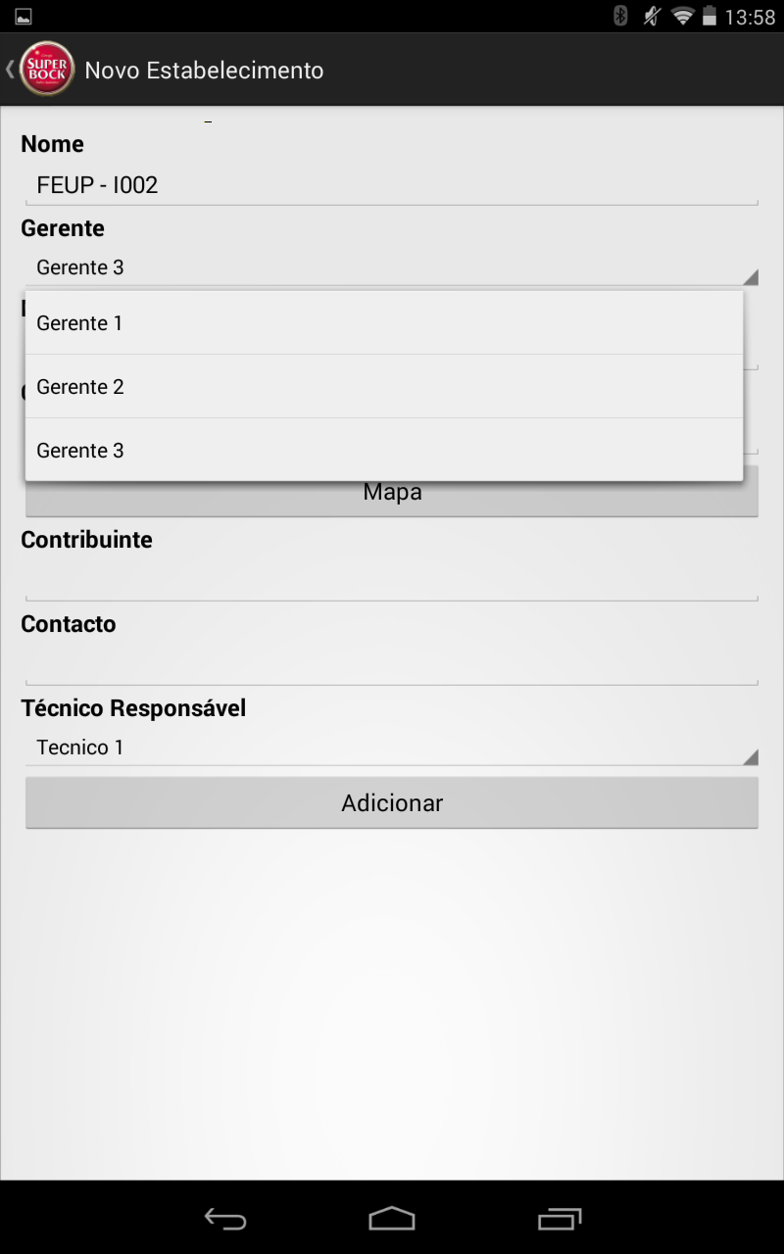
Avaliação Experimental
Aplicação Android
Adicionar Técnico
Adicionar Estabelecimento

Slide 26
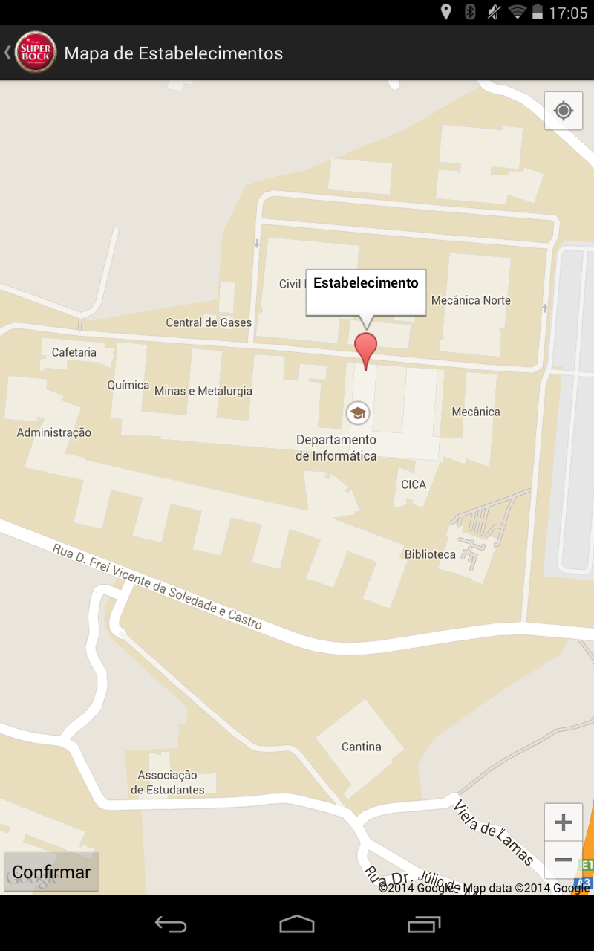
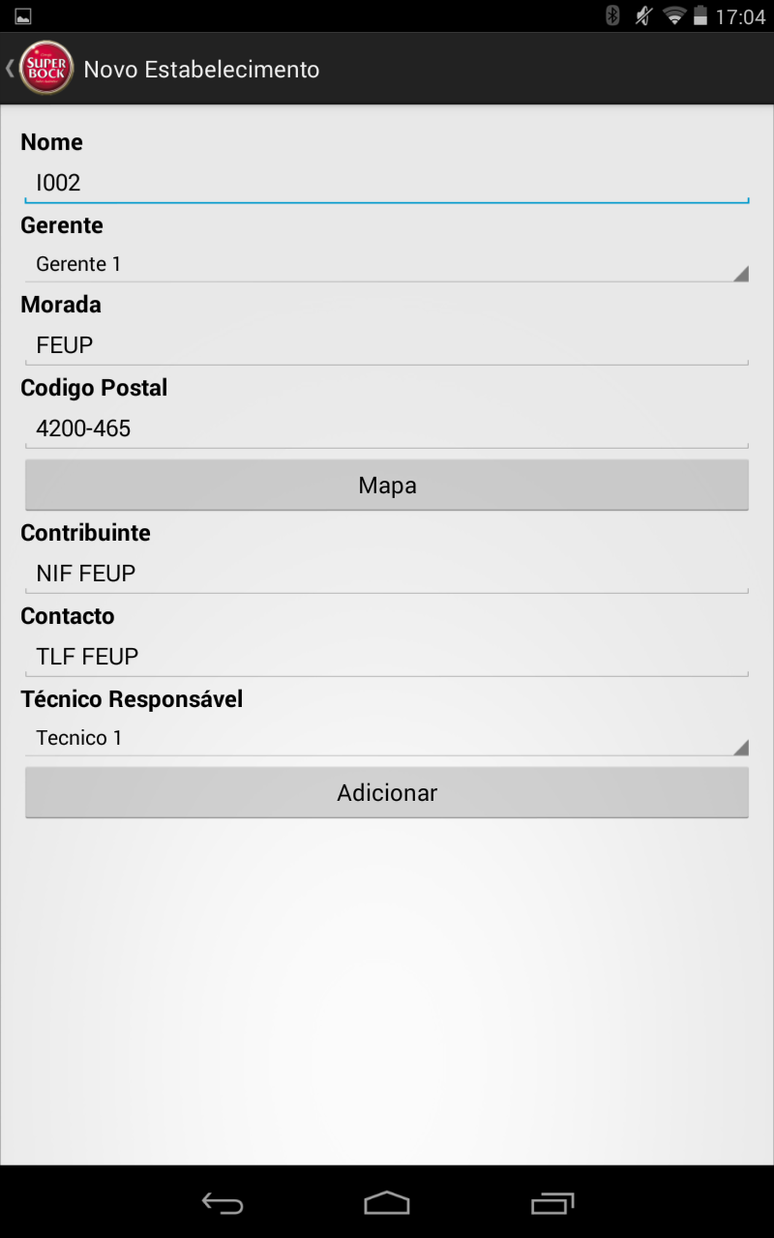
Avaliação Experimental
Aplicação Android
Mapa Estabelecimentos
Detalhes Estabelecimento

Slide 27
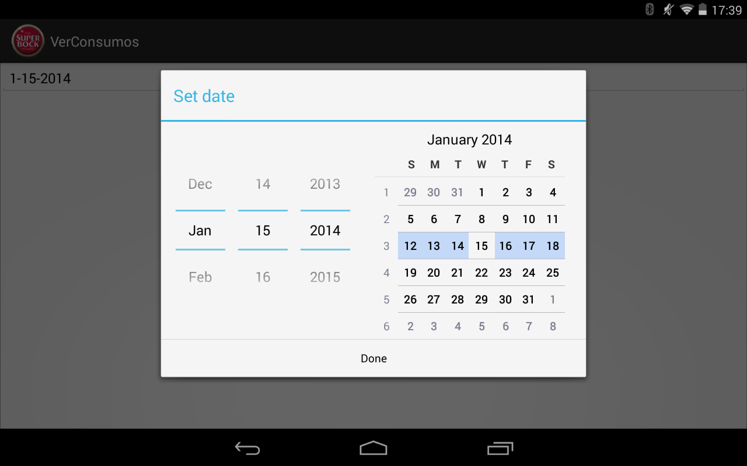
Avaliação Experimental
Aplicação Android
Escolher Data

Slide 28
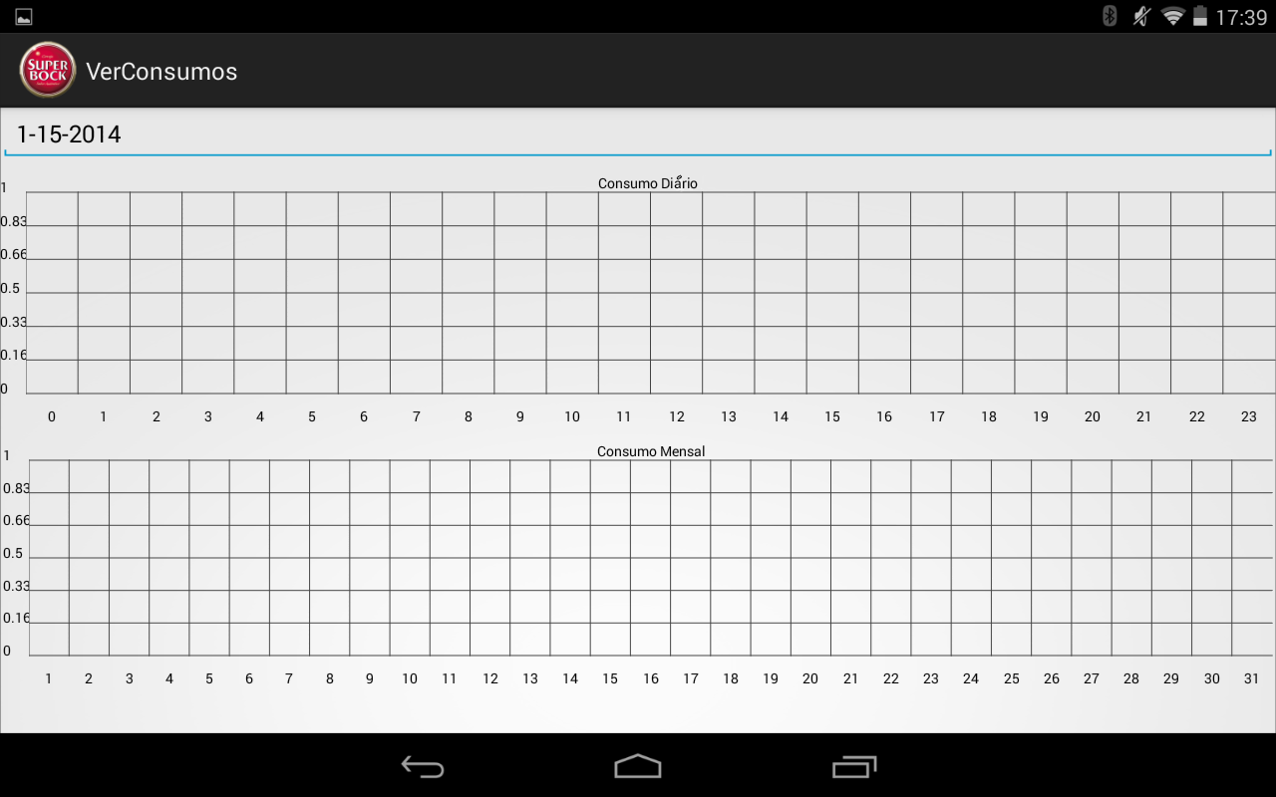
Avaliação Experimental
Aplicação Android
Mapa dos Consumos

Slide 29
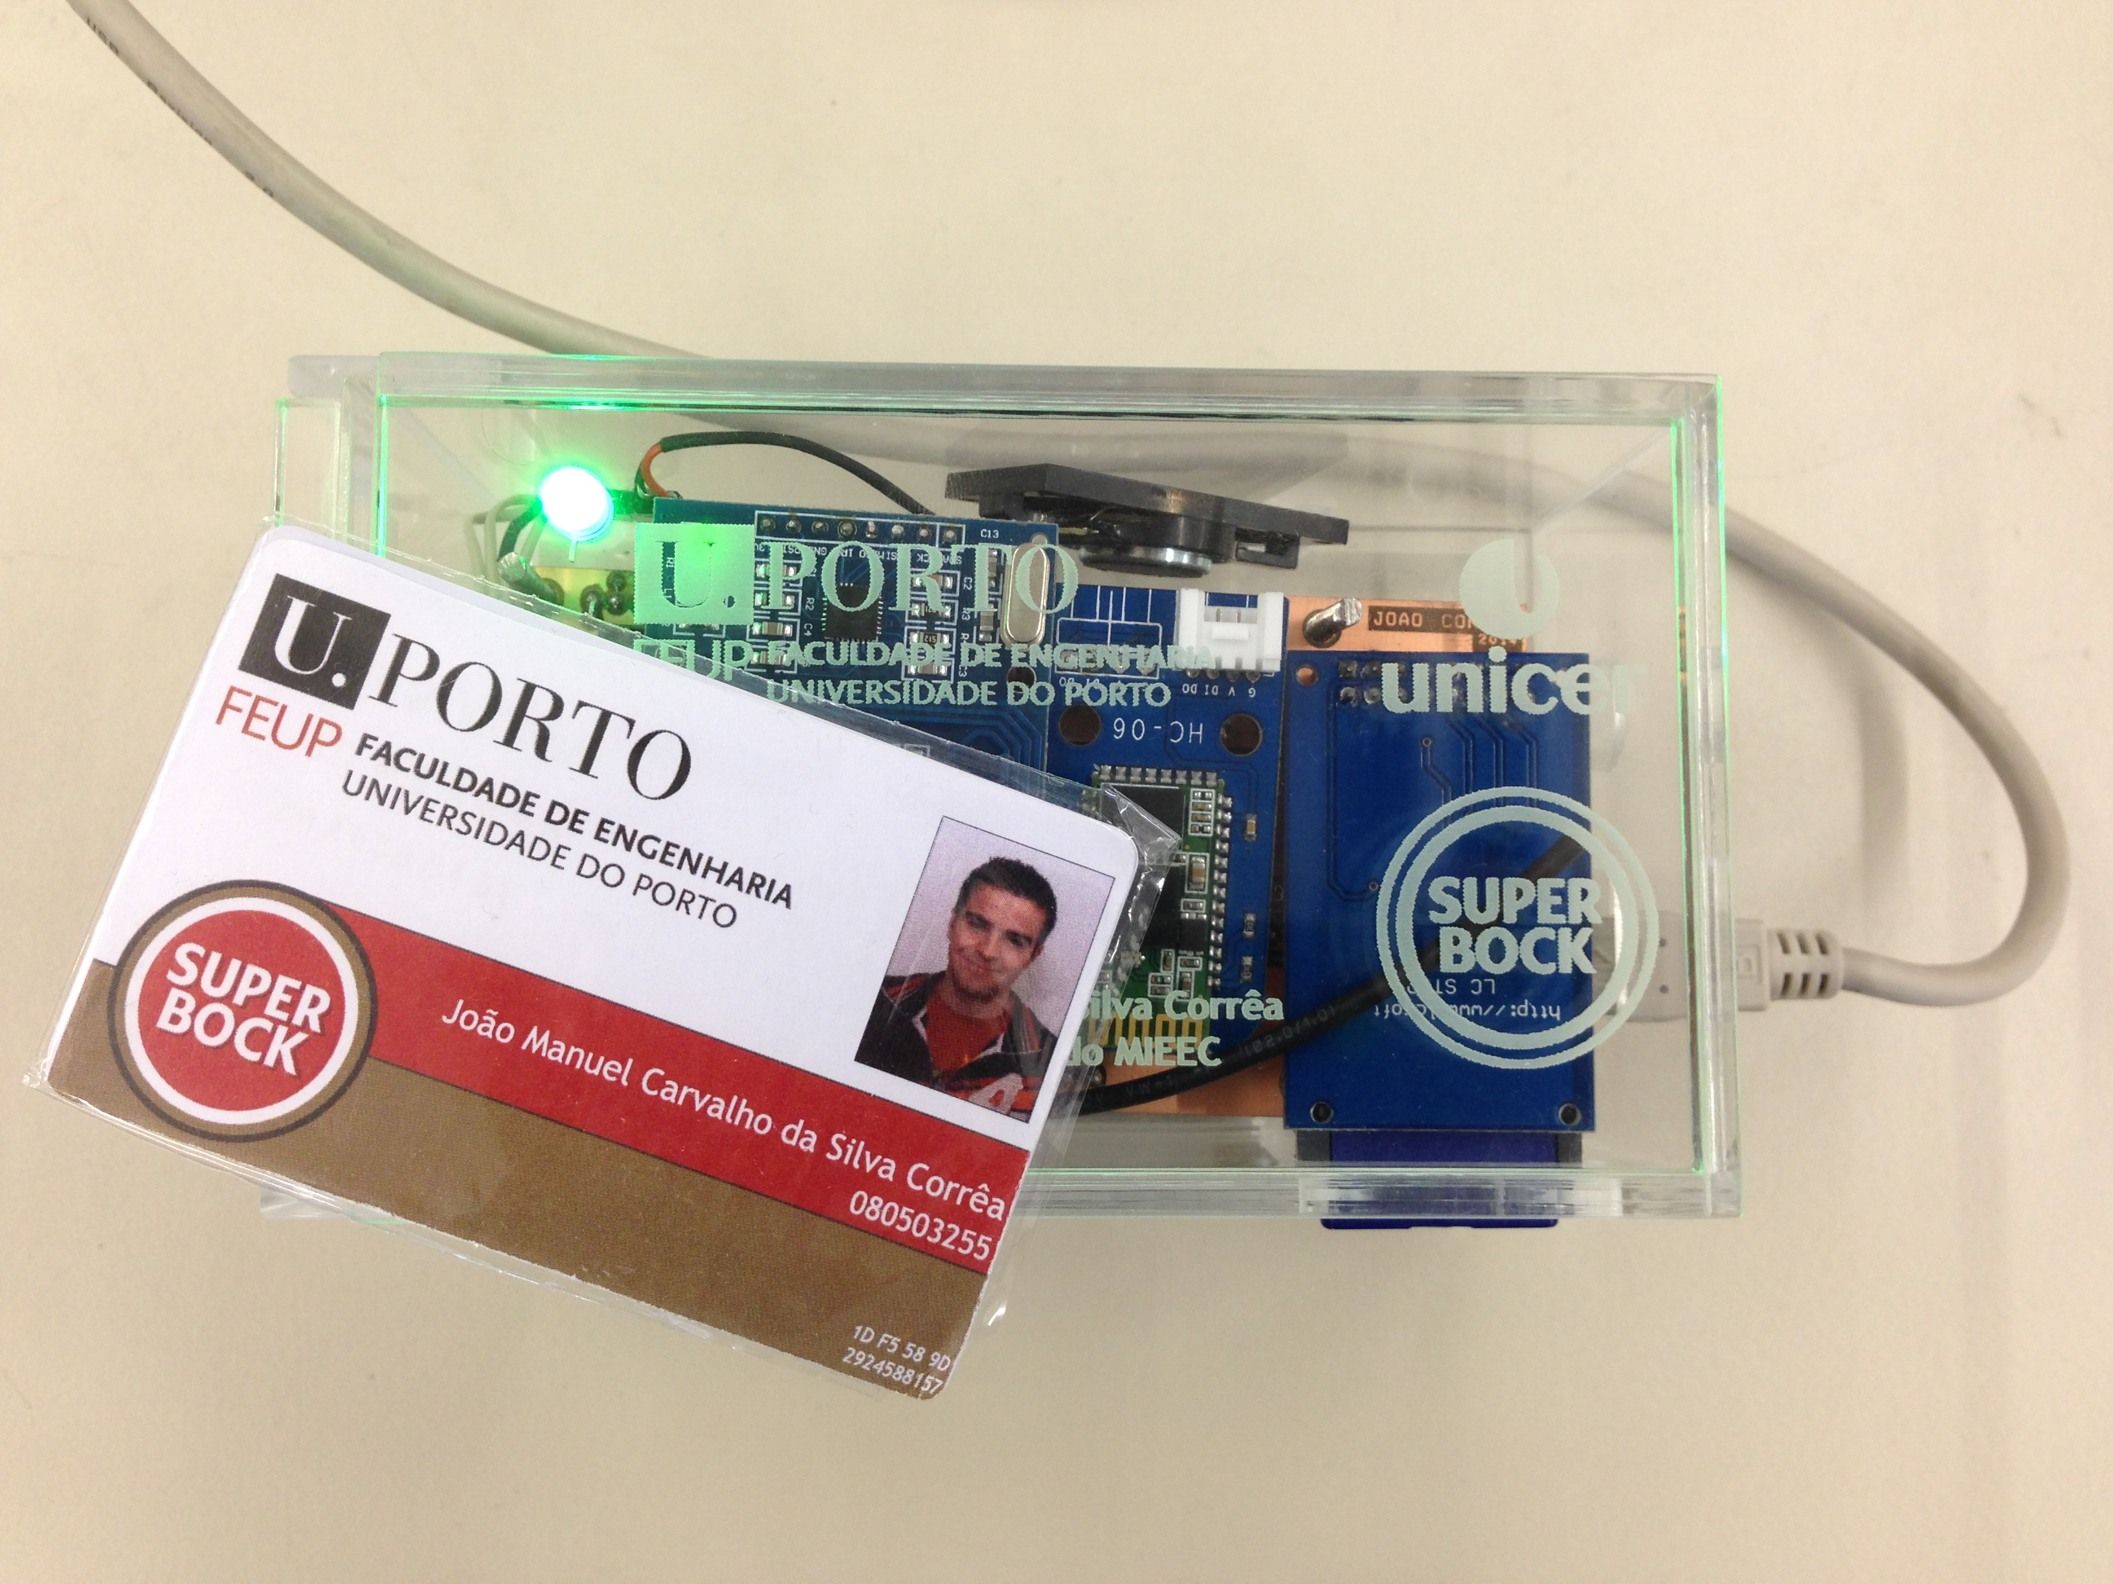
Avaliação Experimental
Autenticação
Autenticação RFID

Slide 30
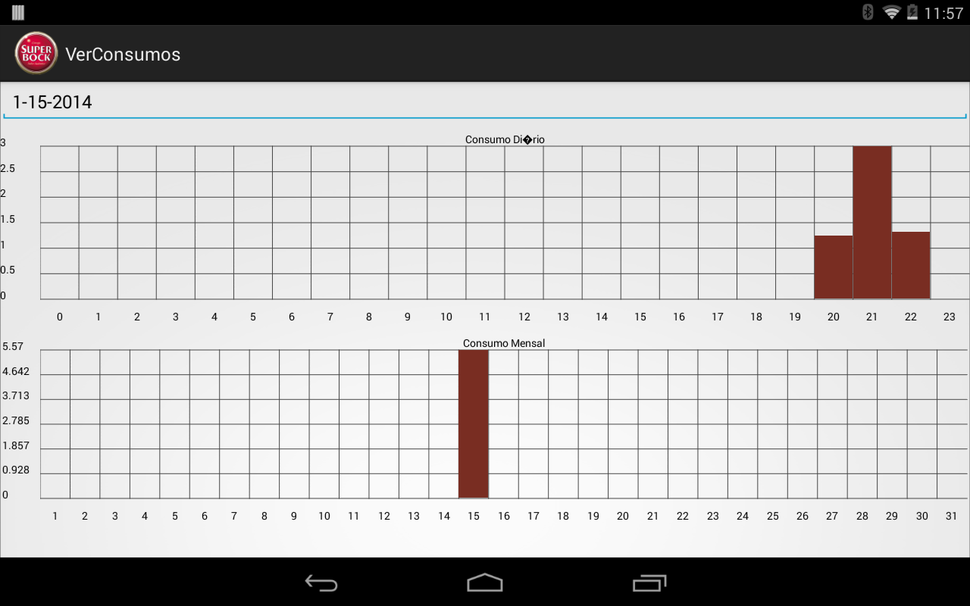
Avaliação Experimental
Sincronização
Visualizar Consumos

Slide 31
Avaliação Experimental
Orçamento
Componente | Distribuidor | Preço (S/IVA)
Microcontrolador | Farnell | 13,61 €
Módulo BT | Farnell | 5,25 €
Módulo microSD | Sparkfun | 10,97 €
Módulo RTC | Sparkfun | 10,97 €
Módulo RFID | Ebay | 4,20 €
Sensor Hall | Farnell | 0,86 €
Sensor temperatura | Farnell | 1,50 €
 | Total | 47,36 €
Orçamento

Slide 32
Conclusões
Sensor Hall mostrou ser uma boa solução;
Resultados bastante precisos (erro < 5 %);
Microcontrolador pode ser utilizado no controlo de todos os componentes da máquina;
Relação custo/benefício apelativa;
Solução final.

Slide 33
Trabalho Futuro
Dimensionamento de uma PCB com todos os componentes (redução do custo de produção);
Aperfeiçoamento e correção de bugs;
Criação de uma plataforma web para a gestão dos dados obtidos;
Adoção de um sistema de instalação do sensor mais intuitivo.

Slide 34
Agradecimento especial à Universidade do Porto pelo Projeto Pluridisciplinar 2010, “Avaliação e Optimização da Eficiência Energética de uma Maquina de Tiragem de Cerveja”, financiado pela UNICER e Santander Totta.
Um também muito obrigado ao Dr. Jorge Pires e à Dra. Cristina Silva, pelo apoio e tempo que me dedicaram.
Obrigado pela atenção!
11 de fevereiro de 2014

